Slide 1

Swagger分享
2019.05.28

Slide 2
Swagger简介
目录
Swagger API spec介绍
Content
Swagger Spring集成
Swagger 总结

Slide 3
1
Swagger 简介

Slide 4
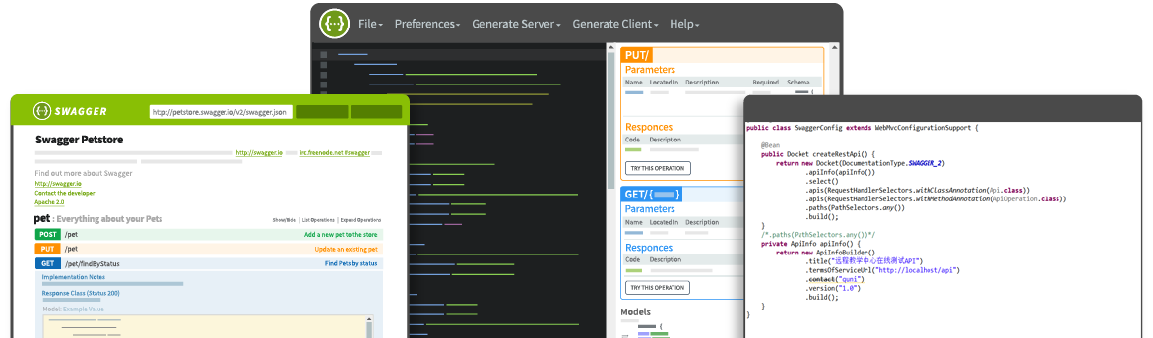
Swagger 是一个规范和完整的框架，用于生成、描述、调用和可视化 RESTful 风格的 Web 服务。Swagger的目标是对REST API定义一个标准的和语言无关的接口，可让人和计算机无需访问源码、文档或网络流量监测就可以发现和理解服务的能力。当通过Swagger进行正确定义，用户可以理解远程服务并使用最少实现逻辑与远程服务进行交互。与为底层编程所实现的接口类似，Swagger消除了调用服务时可能会有的猜测。
什么是Swagger？

Slide 5
为什么要使用Swagger
手写文档存在的问题
文档需要更新的时候，需要再一次发送一份给前端，也就是文档更新交流不及时。
接口返回结果不明确
不能直接在线测试接口，通常需要使用工具，比如：postman
接口文档太多，不好管理

Slide 6
Swagger Tool
1.Swagger Editor
可让使用者在浏览器里以YAML格式编辑Swagger API规范并实时预览文档。可以生成有效的Swagger JSON描述，并用于所有Swagger工具（代码生成、文档等等）中。
2.Swagger UI
一个无依赖的HTML、JS和CSS集合，用于解析遵守Swagger spec的JSON或YAML文件，并且生成API文档的UI导航。
3.SwaggerConfigura
可为不同的平台生成客户端 SDK（比如 Java、JavaScript、Python 等）。

Slide 7
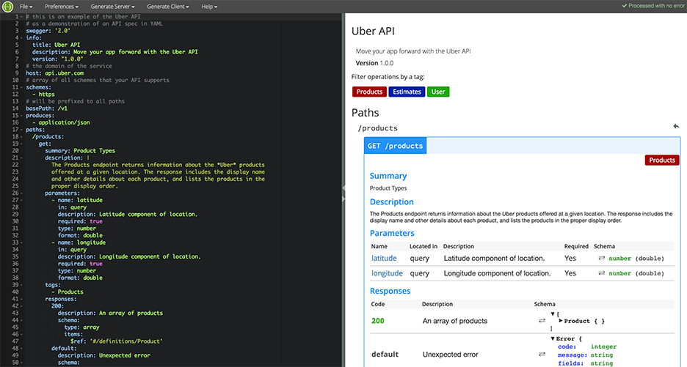
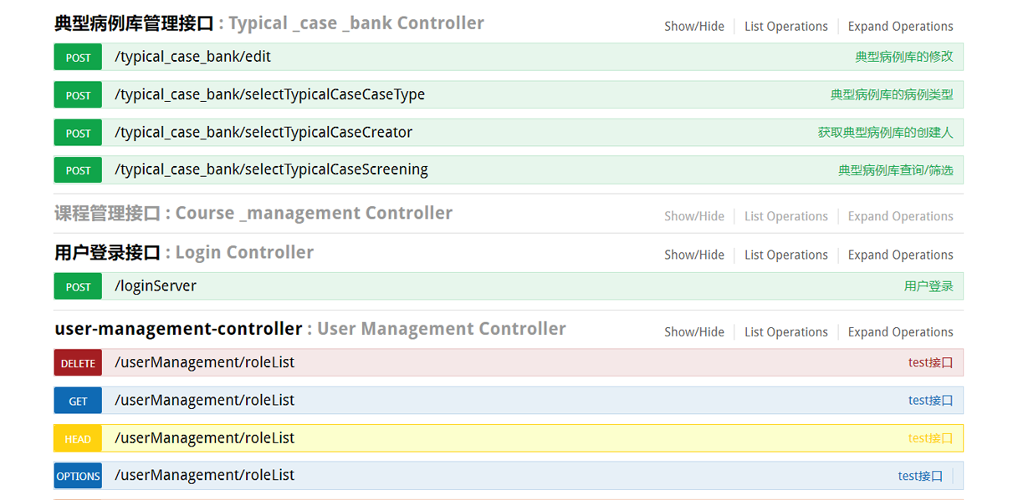
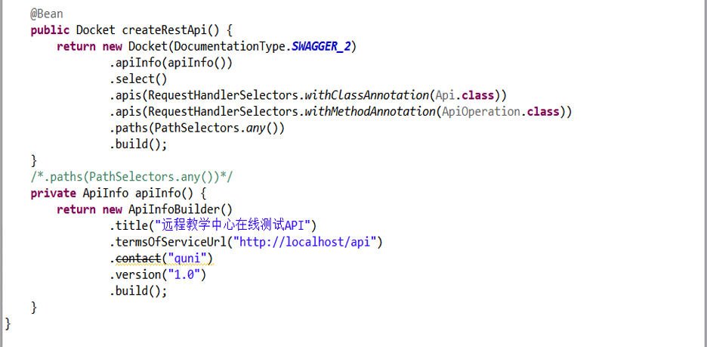
Swagger Tool
Swagger Editor
Swagger UI
SwaggerConfiguar
图片可进行更换

Slide 8
2
Swagger API spec

Slide 9
Swagger API (Open API) Spec
Swagger API Spec是Swagger用来描述Rest API的语言，类似于描述Web服务的WSDL。Swagger API可以使用yaml或json来表示。 2016年1月，Swagger将Spec捐献给Open API Initiative (OAI)，成为Open API Spec的基础。
官方文档：http://swagger.io/specification/

Slide 10
Swagger API Spec包含以下部分
swagger，指定swagger spec版本，2.0
info，提供API的元数据
tags，补充的元数据，在swagger ui中，用于作为api的分组标签
host，主机，如果没有提供，则使用文档所在的host
basePath，相对于host的路径
schemes，API的传输协议，http，https，ws，wss
consumes，API可以消费的MIME类型列表
produces，API产生的MIME类型列表
paths，API的路径，以及每个路径的HTTP方法，一个路径加上一个HTTP方法构成了一个操作。
definitions，定义API消费或生产的数据类型，使用json-schema描述，操作的parameter和response部分可以通过引用的方式使用definitions部分定义的schema
parameters，多个操作共用的参数
responses，多个操作共用的响应
securityDefinitions，安全scheme定义
security，安全声明
externalDocs，附加的外部文档
parameters：
name，名字
description，描述
required，是否必须
in，位置
Path
Query
Header
Body
Form
（对于Body类型的参数）schema，数据类型，可以详细描述，也可以引用definition部分定义的schema
（对于Body类型以外的参数）
type，类型
format，数据格式
allowEmptyValue，是否允许空值
items，对于Array类型
collectionFormat，对于Array类型
default，缺省值
paths：
tags，操作的标签
summary，短摘要
description，描述
externalDocs，外部文档
operationId，标识操作的唯一字符串
consumes，MIME类型列表
produces，MIME类型列表
parameters，参数列表
responses，应答状态码和对于的消息的Schema
schemes，传输协议
deprecated，不推荐使用
security，安全

Slide 11
3
Swagger Spring集成

Slide 12
Springfox-Swagger
springfox由spring-swagger演变而来，本身只是利用spring的aop的特点，通过plug的方式把swagger集成了进来，它本身对业务api的生成，还是依靠swagger来实现。
github url：https://github.com/springfox/springfox

Slide 13
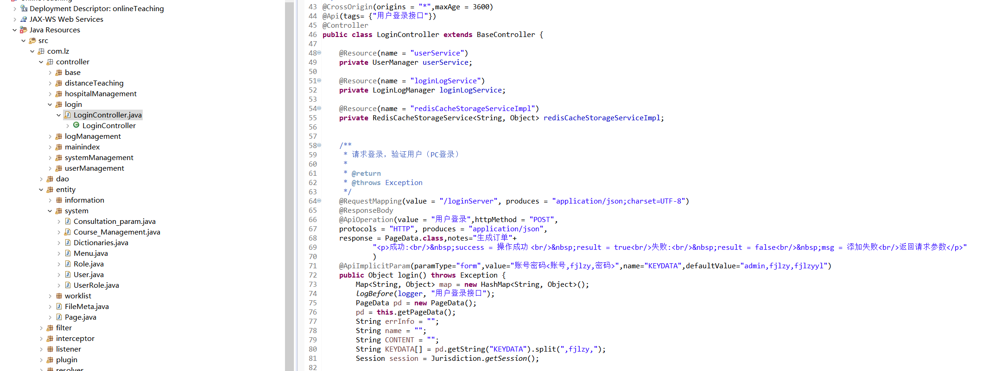
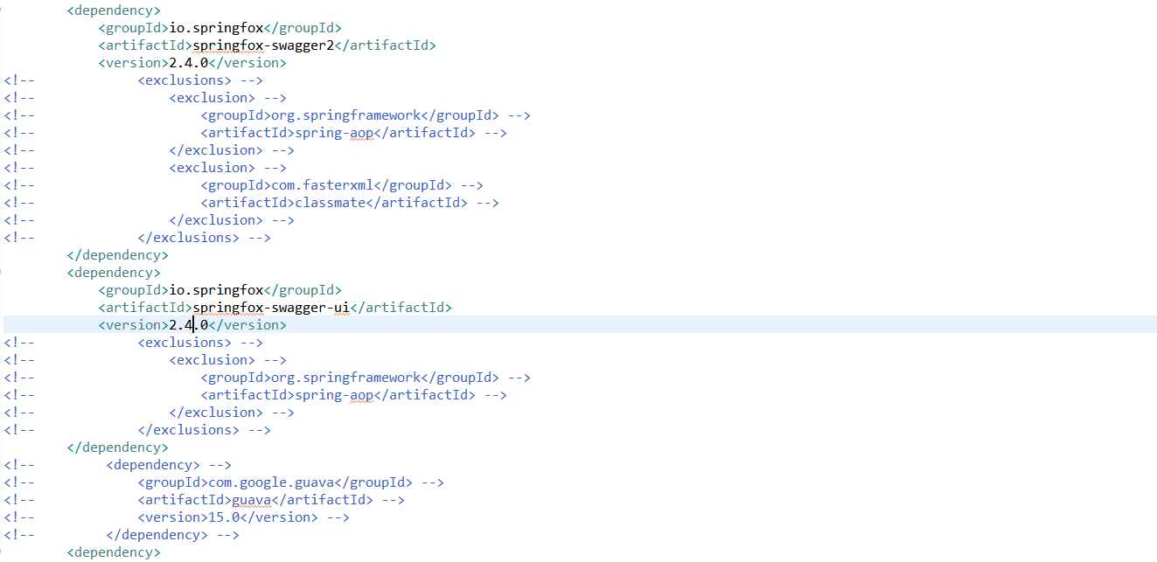
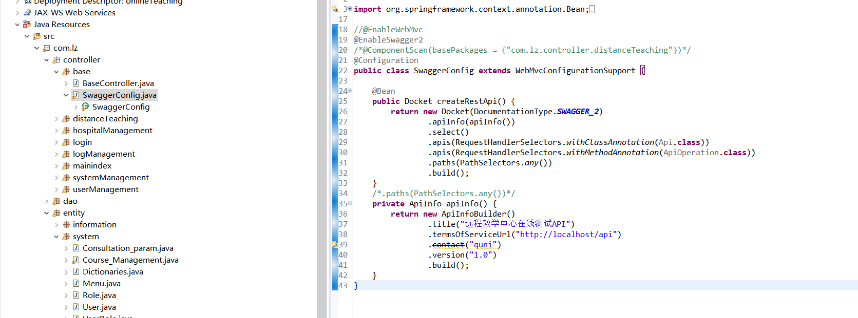
集成步骤
1 引入springfox依赖
3 加入springfox配置
2 引入swagger UI
4 controller注解

Slide 14
注解说明
@Api
该注解将一个Controller（Class）标注为一个swagger资源（API）。在默认情况下，Swagger-Core只会扫描解析具有@Api注解的类，而会自动忽略其他类别资源（JAX-RS endpoints，Servlets等等）的注解。该注解包含以下几个重要属性：
tags
API分组标签。具有相同标签的API将会被归并在一组内展示。
value
如果tags没有定义，value将作为Api的tags使用
description
API的详细描述，在1.5.X版本之后不再使用，但实际发现在2.0.0版本中仍然可以使用
@ApiOperation
在指定的（路由）路径上，对一个操作或HTTP方法进行描述。具有相同路径的不同操作会被归组为同一个操作对象。不同的HTTP请求方法及路径组合构成一个唯一操作。此注解的属性有：
value
对操作的简单说明，长度为120个字母，60个汉字。
notes
对操作的详细说明。
httpMethod
HTTP请求的动作名，可选值有："GET", "HEAD", "POST", "PUT", "DELETE", "OPTIONS" and "PATCH"。
code
默认为200，有效值必须符合标准的HTTP Status Code Definitions。
@ApiImplicitParams
注解ApiImplicitParam的容器类，以数组方式存储。
@ApiImplicitParam
对API的单一参数进行注解。虽然注解@ApiParam同JAX-RS参数相绑定，但这个@ApiImplicitParam注解可以以统一的方式定义参数列表，也是在Servelet及非JAX-RS环境下，唯一的方式参数定义方式。注意这个注解@ApiImplicitParam必须被包含在注解@ApiImplicitParams之内。可以设置以下重要参数属性：
name
参数名称
value
参数的简短描述
required
是否为必传参数
dataType
参数类型，可以为类名，也可以为基本类型（String，int、boolean等）
paramType
参数的传入（请求）类型，可选的值有path, query, body, header or form。
@ApiParam
增加对参数的元信息说明。这个注解只能被使用在JAX-RS 1.x/2.x的综合环境下。其主要的属性有：
required
是否为必传参数
value
参数简短说明
@ApiResponses
注解@ApiResponse的包装类，数组结构。即使需要使用一个@ApiResponse注解，也需要将@ApiResponse注解包含在注解@ApiResponses内。
@ApiResponse
描述一个操作可能的返回结果。当REST API请求发生时，这个注解可用于描述所有可能的成功与错误码。可以用，也可以不用这个注解去描述操作的返回类型，但成功操作的返回类型必须在@ApiOperation中定义。如果API具有不同的返回类型，那么需要分别定义返回值，并将返回类型进行关联。但Swagger不支持同一返回码，多种返回类型的注解。注意：这个注解必须被包含在@ApiResponses注解中。
code
HTTP请求返回码。有效值必须符合标准的HTTP Status Code Definitions。
message
更加易于理解的文本消息
response
返回类型信息，必须使用完全限定类名，比如“com.xyz.cc.Person.class”。
responseContainer
如果返回类型为容器类型，可以设置相应的值。有效值为 "List", "Set" or "Map"，其他任何无效的值都会被忽略。
@ApiModel
提供对Swagger model额外信息的描述。在标注@ApiOperation注解的操作内，所有的类将自动被内省（introspected），但利用这个注解可以做一些更加详细的model结构说明。主要属性有：
value
model的别名，默认为类名
description
model的详细描述
@ApiModelProperty
对model属性的注解，主要的属性值有：
value
属性简短描述
example
属性的示例值
required
是否为必须值

Slide 15
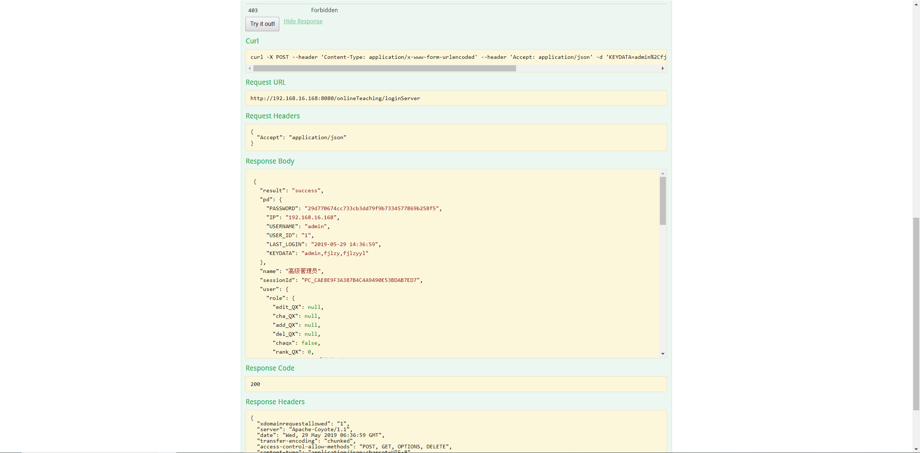
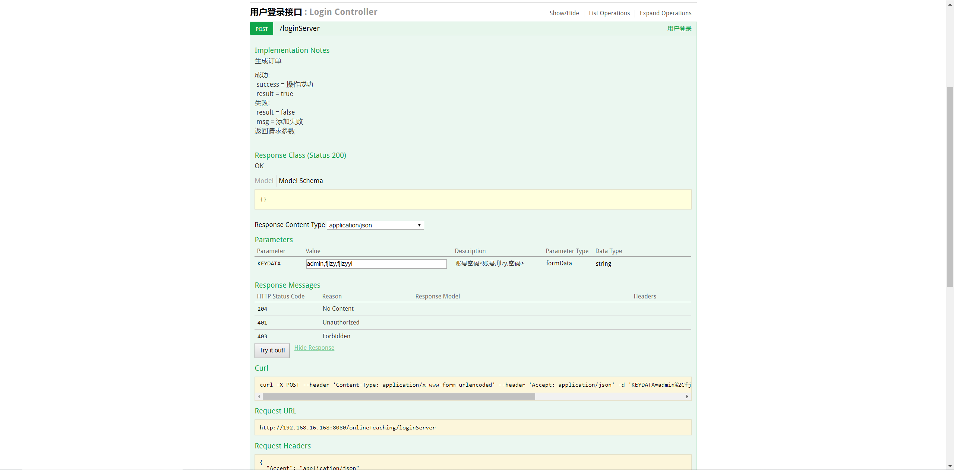
结果展示

Slide 16
扩展
1.springfox的注解配置含@EnableSwagger2 和 @EnableSwagger
@EnableSwagger2:指的是采用Swagger API Spec 2.0,此时springfox
获取json路径为 http://IP:port/{context-path}/v2/api-docs
@EnableSwagger:指的是采用Swagger API Spec 1.0,此时springfox
获取json路径为 http://IP:port/{context-path}/api-docs
springfox的入口是一个controller，需要用Spring Mvc进行拦截

Slide 17
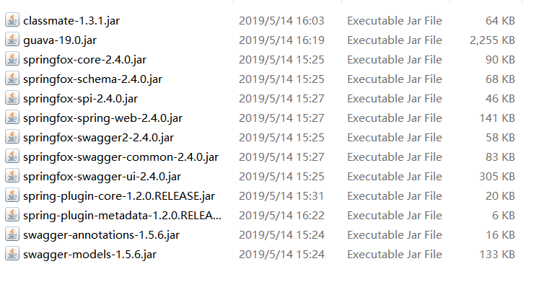
扩展
2.在非Maven环境下集成需要以下jar包依赖

Slide 18
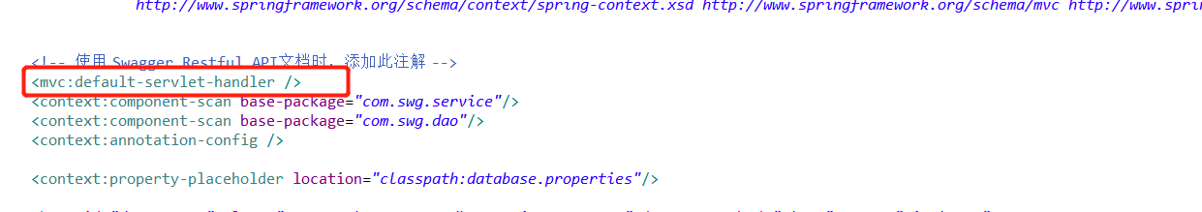
扩展
3.在Spring 配置文件中加入标签:<mvc:default-servlet-handler />

Slide 19
4
Swagger 总结

Slide 20
Swagger 总结
优点：
1.编写代码的过程中，可以实时的产出接口文档，对于文档的维护
非常方便
2.文档结构清晰，界面美观，便于项目内部交流
3.支持通过API规范生成客户端和服务器代码骨架代码，加速开发
缺点：
1.对代码的嵌入性比较强
2.采用spring注解时，针对前端命名规范采用下划线，后端驼峰式时，处
理不够友好
3.需要写繁琐的配置模板

Slide 21
参考地址
swagger官网：http://swagger.io/
swagger规范：http://swagger.io/specification/
swagger editor在线编辑：http://editor.swagger.io/#/
swagger github：https://github.com/swagger-api
swagger 注解说明：https://github.com/swagger-api/swagger-core/wiki/Annotations#apioperation
springfox github：https://github.com/springfox/springfox
Swagger：Rest API的描述语言：https://zhuanlan.zhihu.com/p/21353795
springfox-swagger原理解析与使用过程中遇到的坑：http://blog.csdn.net/w4hechuan2009/article/details/68892718
API文档工具-Swagger的集成：http://www.jianshu.com/p/5cfbe62a1569
Swagger：http://www.jianshu.com/p/4115f2b53983

Slide 22
感谢聆听
THANKS YOU FOR WATCHING!

